Slide 1

Многофункциональное пособие « Занимательная математика» или « Юнные мудрецы»

Slide 2
Задачи:
Образовательные:
Учить считать до 10, последовательно знакомить с образованием каждого числа в пределах от 5 до 10( на наглядной основе)
Учить устанавливать размерные отношения между 5-10 предметами разной длины(высоты, ширины)
Формировать понятия о том, что предмет можно разделить на несколько частей.

Slide 3
Уметь анализировать и сравнивать предметы по форме.
Совершенствовать умение ориентироваться в окружающем пространстве.
Дать детям представление о том, что утро, день, вечер и ночь составляют сутки.

Slide 4
Развивающие:
Развивать саморегуляцию и самоконтроль.
Развивать логическое мышление, память, творческое воображение, внимание, речь, мелкую моторику рук.

Slide 5
Воспитательные:
Развитие требовательности к себе.
Повышать уверенность в себе.

Slide 6
Варианты игры:
« Нужная цифра »
Лото « Времена года »
Дид. Игра « Когда это бывает? » (части суток, времена года)
4. Построй лесенку
5. Игра на развитие внимания « Что изменилось»
6. « Собери по образцу »
7. « Продолжи ряд »

Slide 7
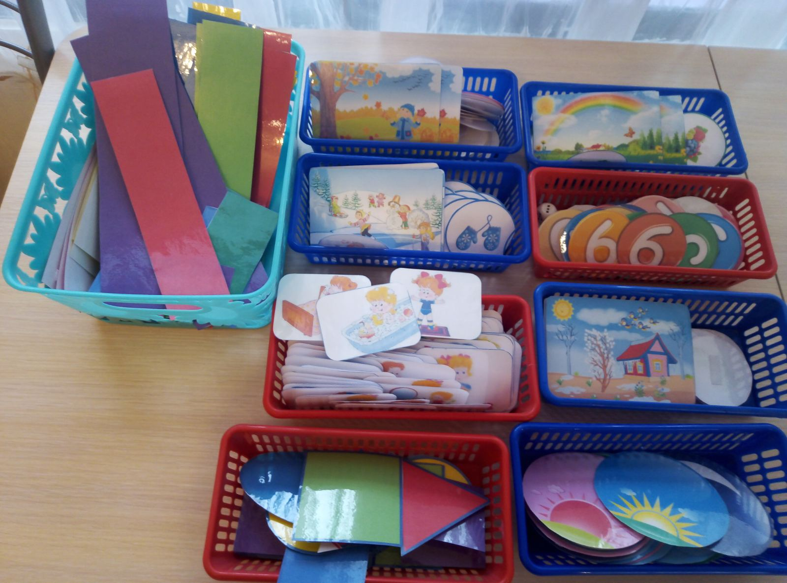
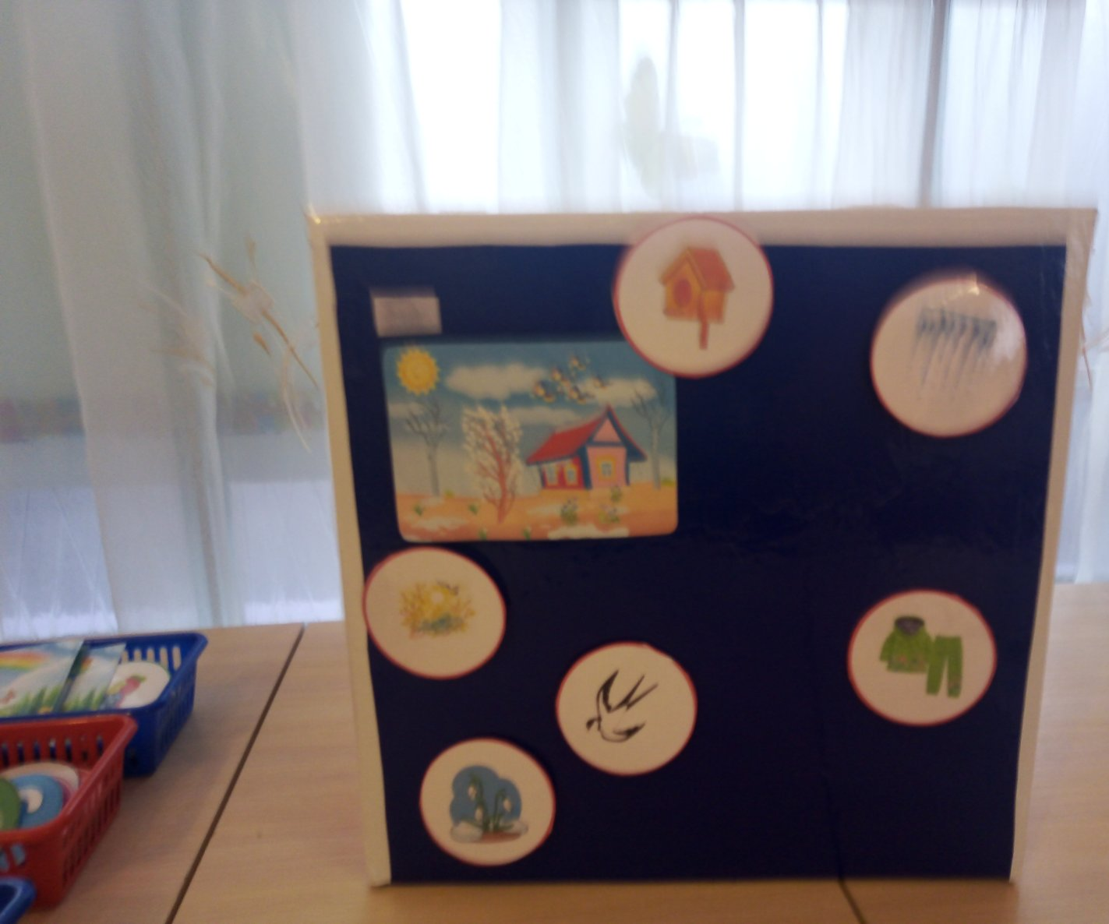
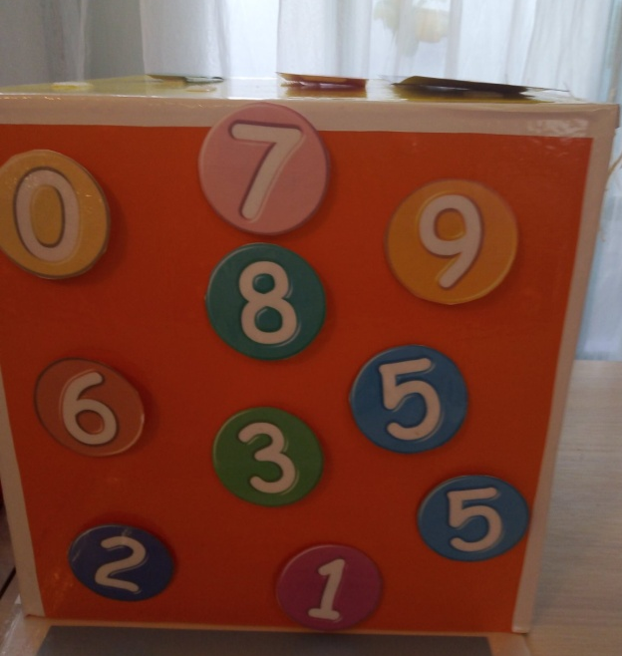
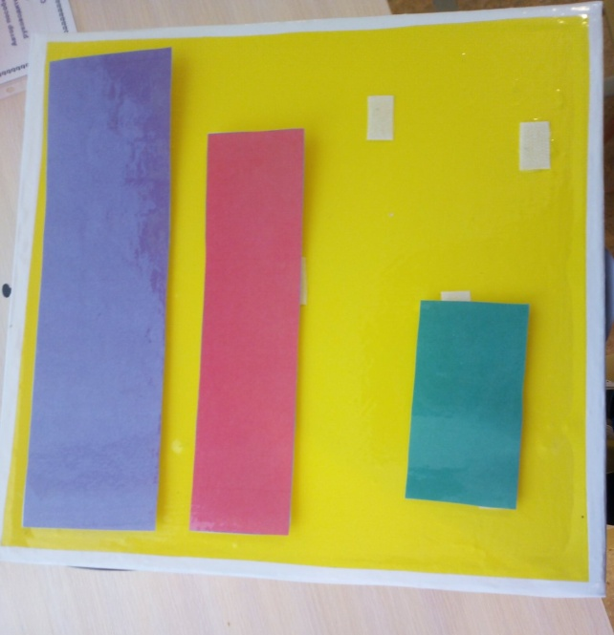
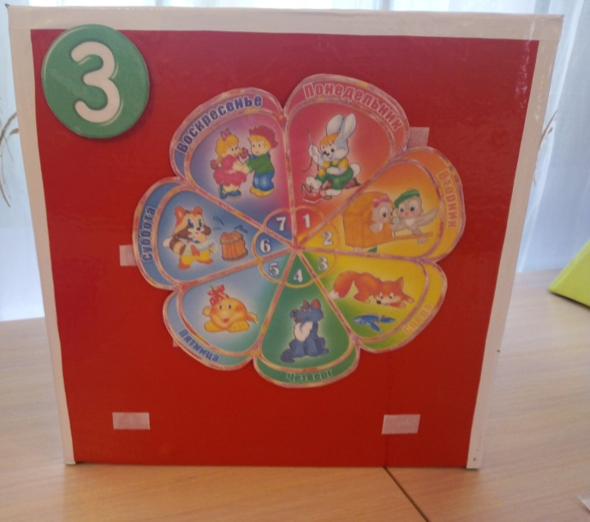

Slide 8
